Slide 1
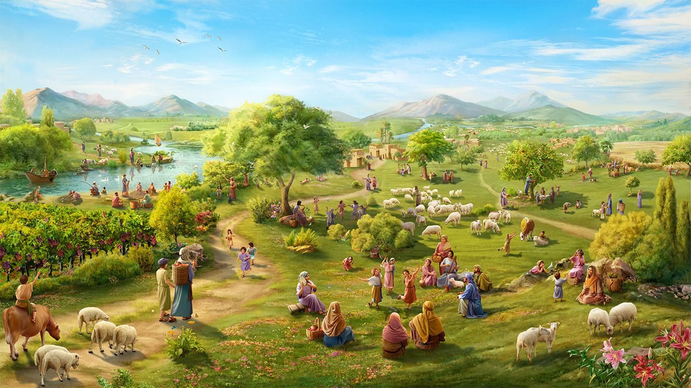
MOȘTENITORI AI FĂGĂDUINȚELOR, PRIZONIERI AI SPERANȚEI
Studiul 9 pentru 29 noiembrie 2025

Slide 2
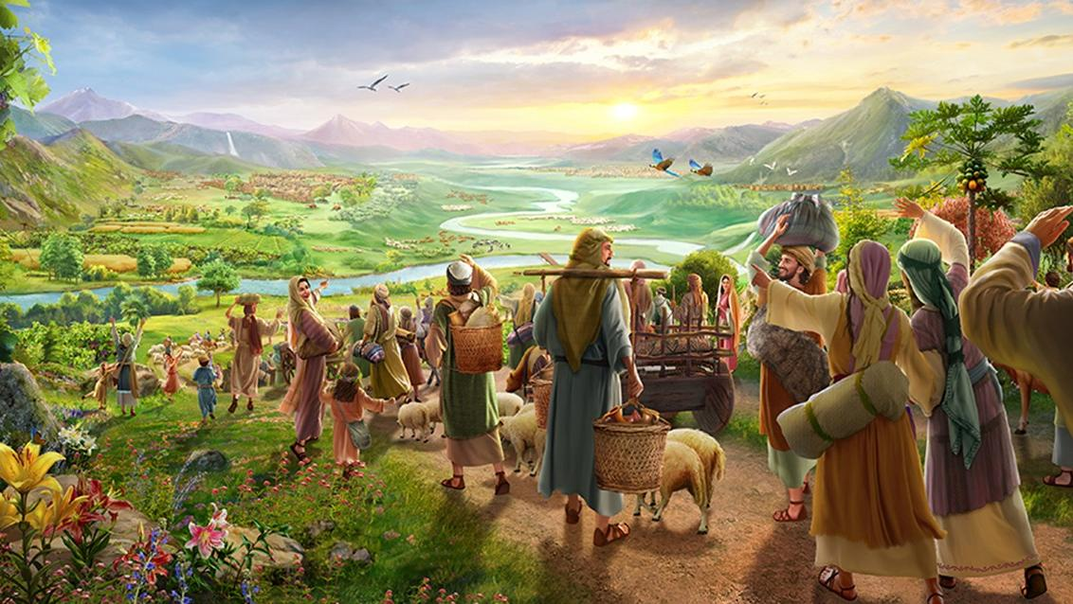
“Întoarceți-vă la cetățuie, prinți de război plini de nădejde! O spun și astăzi, că îți voi întoarce îndoit!” (Zaharia 9:12)

Slide 3

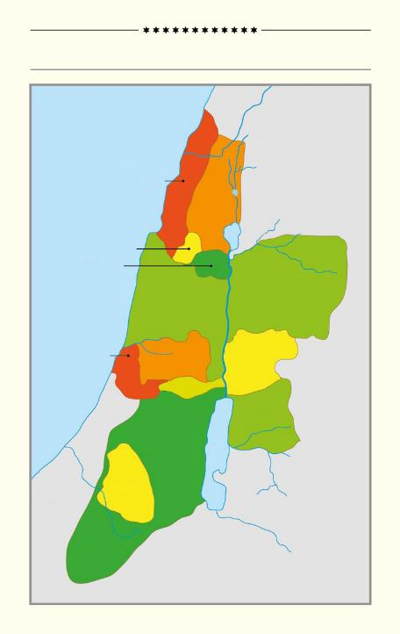
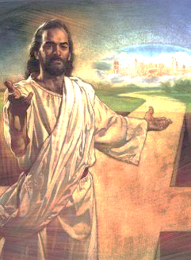
CELE 12 SEMINȚII ALE LUI ISRAEL
O mare parte din cartea Iosua, capitolele 13-21, tratează distribuirea țării Canaanului între diferitele triburi ale lui Israel.
Marea Mediterană
Printre referirile la locuri, orașe și triburi, putem observa un ținut care era deja moștenirea lui Israel, dar pe care, în același timp, nu îl stăpânea încă pe deplin.
AȘER
NEFTALÍ
Moartea lui Isus ne asigură că am moștenit deja pământul pe care Adam și Eva l-au pierdut odată. Cu toate acestea, suntem încă „captivi ai speranței” de a-l primi.
ZABULON
ISACAR
MANASE
MANASE
Țara pierdută
Pământul dăruit de Dumnezeu
Cucerirea țării
Păstrarea cadoului
Țara recuperată
DAN
A
EFRAIM
GAD
BENIAMIN
RUBEN
B
IUDA
C
SIMEON
B’
A’

Slide 4



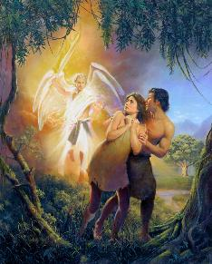
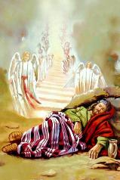
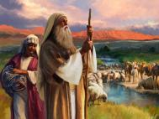
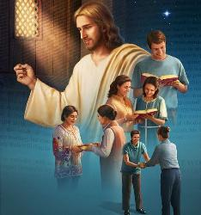
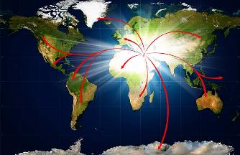
ȚARA PIERDUTĂ
“De aceea Domnul Dumnezeu l-a izgonit din grădina Edenului, ca să lucreze pământul din care fusese luat.” (Geneza 3:23)
Dumnezeu i-a numit pe Adam și Eva conducători ai acestei lumi (Gen. 1:27-28) și i-a așezat în grădina Edenului (Gen. 2:8).
Când nu L-au ascultat pe Dumnezeu, au fost expulzați de acolo (Geneza 3:23). Ei pierduseră stăpânirea asupra Pământului.
Dar Dumnezeu avea un plan pentru omenire, pentru a recupera pământul pierdut. În prima fază, le-a dat lui Avraam, Isaac și Iacov o mică bucată de pământ: Canaanul (Gen. 13:14-15).
Treptat, posesiunea avea să se extindă pe întregul pământ, pe măsură ce cunoașterea lui Dumnezeu ajungea la fiecare popor și națiune (Isaia 11:9).
Neascultarea lui Israel a cauzat o schimbare în planurile inițiale. Dumnezeu a ridicat copii din pietrele lui Avraam pentru a moșteni făgăduințele Sale: pe noi (Luca 3:8; Evrei 6:11-12).

Slide 5



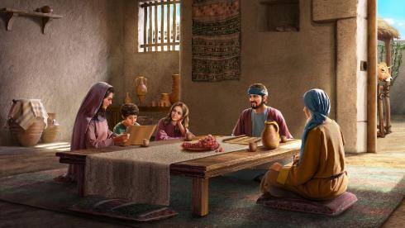
PĂMÂNTUL DĂRUIT DE DUMNEZEU
“Al Domnului este pământul cu tot ce este pe el, lumea și cei ce o locuiesc!” (Psalmul 24:1)
Așa cum Adam și Eva nu au făcut nimic pentru a merita să stăpânească Grădina Edenului, Avraam și urmașii săi nu au făcut nimic pentru a merita pământul făgăduit. Acesta a fost un dar de la Dumnezeu.
Putem compara acest dar cu o casă închiriată. Deși Israel putea locui în Canaan, țara a rămas în posesia lui Dumnezeu (Psalmul 24:1).
Proprietarul casei este responsabil pentru întreținerea acoperișului, a instalațiilor sanitare și așa mai departe. În mod similar, Dumnezeu a oferit ploaie, a protejat recoltele și așa mai departe, astfel încât Israelul să poată trăi în siguranță în țara pe care Dumnezeu le-a dat-o.
La fel ca în Eden, exista o rată de „plătit”: ascultarea (Lev. 20:22). Era, de fapt, o chestiune de relație: să-L iubești pe Dumnezeu și să te bucuri de binecuvântările Lui.
Ieri, la fel ca și astăzi, rămâne o chestiune de credință (Evr.11:9-13).

Slide 6


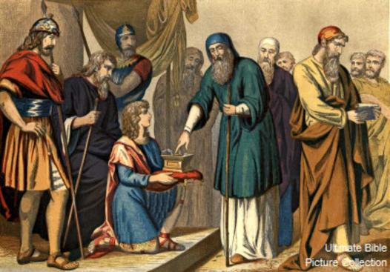
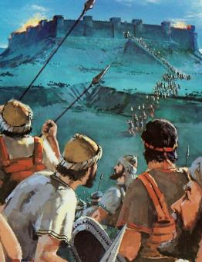
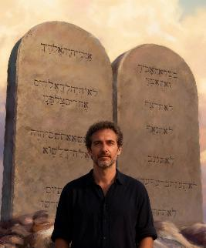
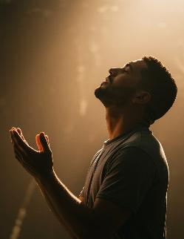
CUCERIREA ȚĂRII
“și împarte acum țara aceasta ca moștenire între cele nouă seminții și între jumătate din seminția lui Manase.” (Iosua 13:7)
Când Iosua era deja un om în vârstă, Dumnezeu i-a poruncit să împartă țara între semințiile lui Israel, inclusiv teritoriile încă necucerite (Iosua 13:1-7).
Pământul era al lor, dar totuși trebuiau să depună eforturi pentru a-l poseda. Dumnezeu nu acționează independent de om; El vrea ca noi să ne facem partea.
Deși au luptat pentru victorie, succesul nu a fost lucrarea lor, ci a lui Dumnezeu (Deut. 9:5). La fel ca Israel, noi nu putem face nimic pentru a câștiga mântuirea și a moșteni făgăduințele (Efes.2:8-9; Gal. 3:29). Dar dacă ei au luptat... ce ar trebui să facem astăzi?
Odată mântuit, Dumnezeu le cere două lucruri moștenitorilor Săi: ascultare (Filipeni 2:12) și recunoștință (Evrei 12:28).

Slide 7

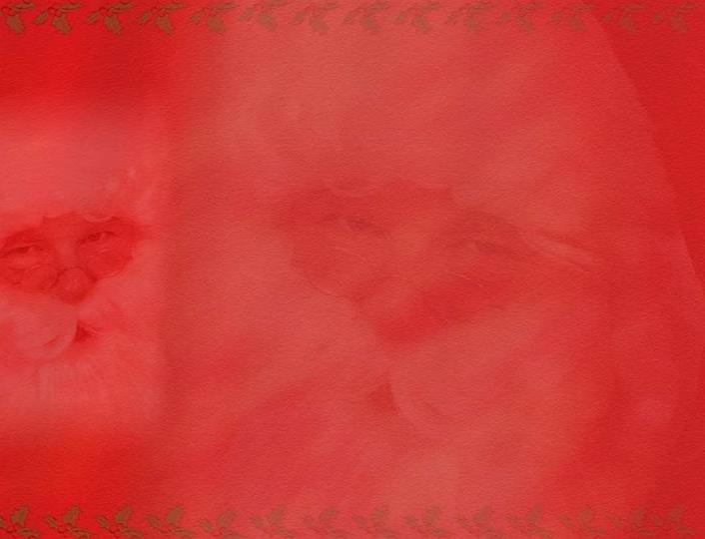
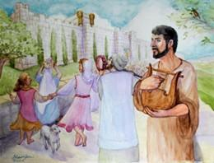
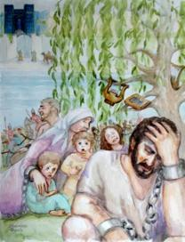
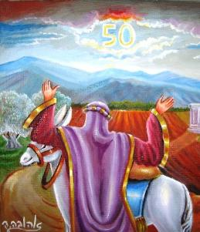
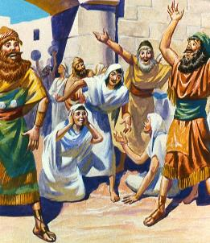
PĂSTRAREA CADOULUI
“Pământurile să nu se vândă de veci; căci țara este a Mea, iar voi sunteți la Mine ca niște străini și venetici.” (Levitic 25:23)
Odată ce moștenirea era primită, existau reguli speciale care guvernau utilizarea pământului: anul sabatic și jubileul.
Anul sabatic, o prelungire pe scară largă a Sabatului, a permis țării să se odihnească (Lev. 25:2-5). Nerespectarea acestei legi a fost unul dintre motivele exilului (2 Cron. 36:20-21).
Jubileul implica restituirea pământurilor proprietarilor lor inițiali, evitând inegalitățile sociale (Levitic 25:10, 23, 40-41).
În esență, acesta este scopul principal al Evangheliei: să șteargă distincția dintre bogați și săraci, angajatori și angajați, privilegiați și dezavantajați, punându-ne pe toți pe picior de egalitate prin recunoașterea nevoii noastre totale de harul lui Dumnezeu.

Slide 8

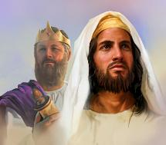
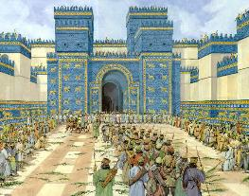
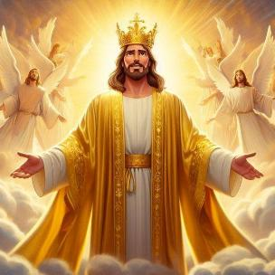
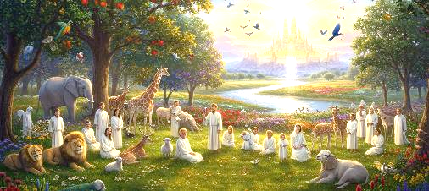
ȚARA RECUPERATĂ
“Vor locui iarăși în țara pe care am dat-o robului Meu Iacov și pe care au locuit-o și părinții voștri. Da, vor locui în ea, ei, copiii lor și copiii copiilor lor pe vecie, și Robul Meu David va fi voievodul lor în veci.” (Ezechiel 37:25)
Din cauza neascultării lor, Israelul a fost dezrădăcinat din țara sa și aruncat în Babilon. Dar Dumnezeu nu i-a abandonat.
El a promis că îi va aduce înapoi, că le va da țara pe vecie și că îl va pune peste ei pe regele David (Ezechiel 37:25). Dar Israel nu a stăpânit acea țara pentru totdeauna, iar David murise de mult. Ce înseamnă, așadar, această profeție?
Aici este proclamat Isus, adevăratul Rege care domnește veșnic. El, prin sângele său, ne asigură o moștenire veșnică.
El este împlinirea tuturor făgăduințelor (Romani 15:8; 2 Corinteni 1:20). În El primim binecuvântări acum și, în viitor, moștenirea promisă (1 Petru 1:3-4). În curând, picioarele noastre vor sta în Țara Făgăduită.

Slide 9

“Adam și Eva pierduseră Edenul prin neascultare și, din cauza păcatului, întregul pământ a fost blestemat. Dar, dacă poporul lui Dumnezeu ar fi urmat învățătura Sa, pământului lor i-ar fi fost redată fertilitatea și frumusețea. Dumnezeu Însuși le-a dat evreilor îndrumări cu privire la cultivarea pământului, iar ei trebuiau să coopereze cu El pentru refacerea solului. În felul acesta, întreaga țară, aflată sub conducerea lui Dumnezeu, ar fi devenit o pildă a adevărului spiritual. După cum pământul avea să producă recolte bogate prin respectarea legilor naturii date de Dumnezeu, tot astfel inima oamenilor urma să reflecte atributele caracterului lui Dumnezeu prin ascultarea de Legea Sa morală. ”
E. G. W. (Parabolele Domnului Hristos, p. 289)

